Slide 1
ÚHLY - cermat

Slide 2
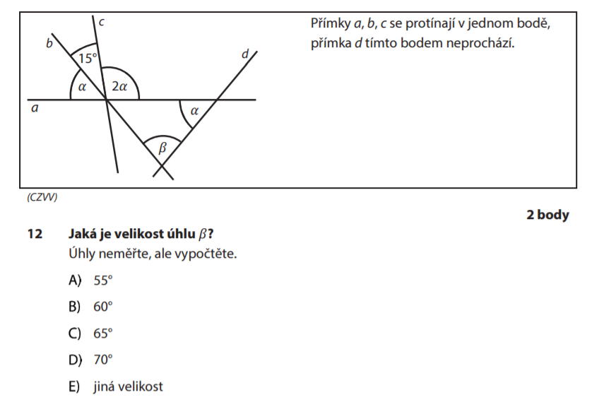

Slide 3
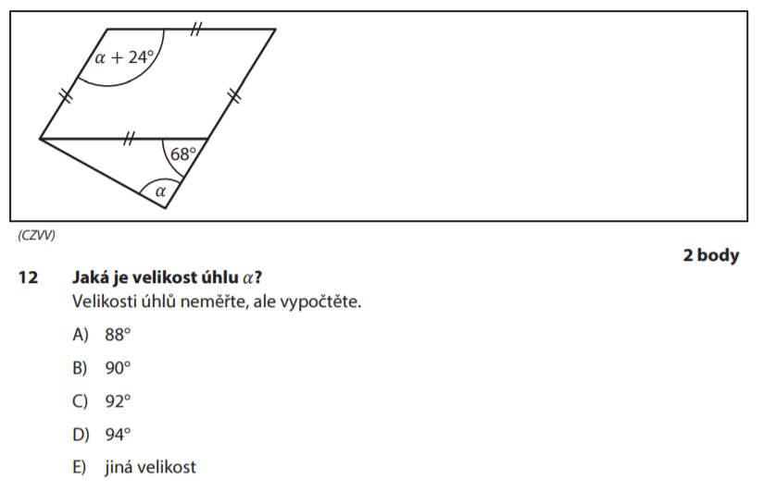

Slide 4
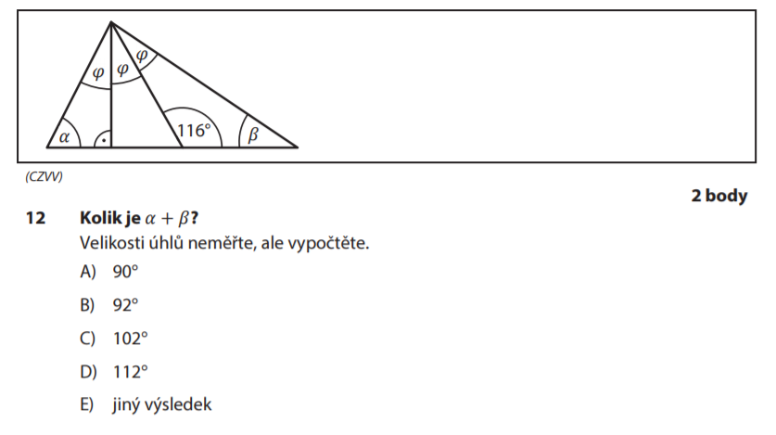

Slide 5
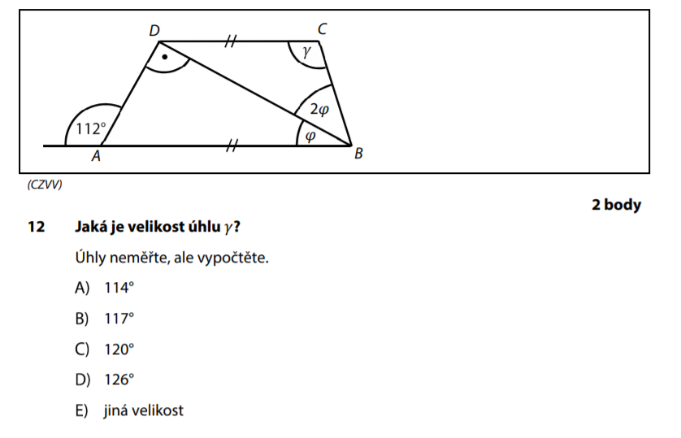

Slide 6
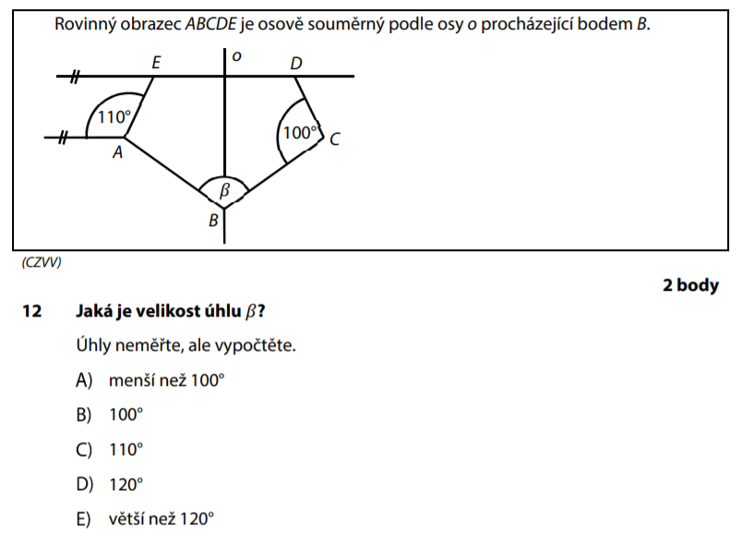

Slide 7
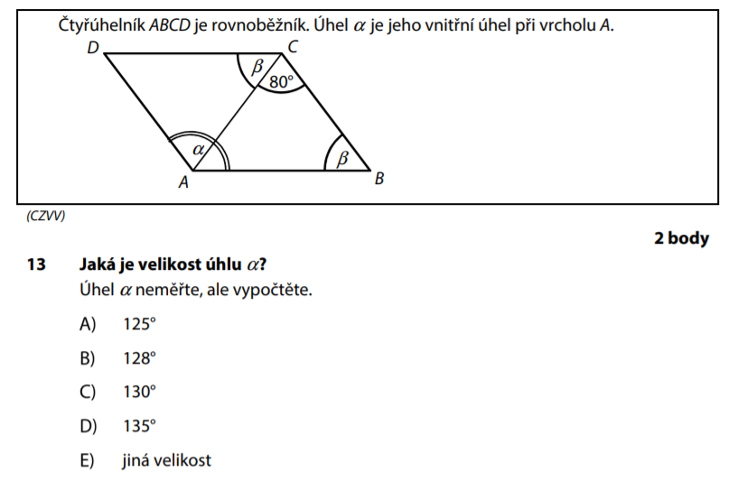

Slide 8
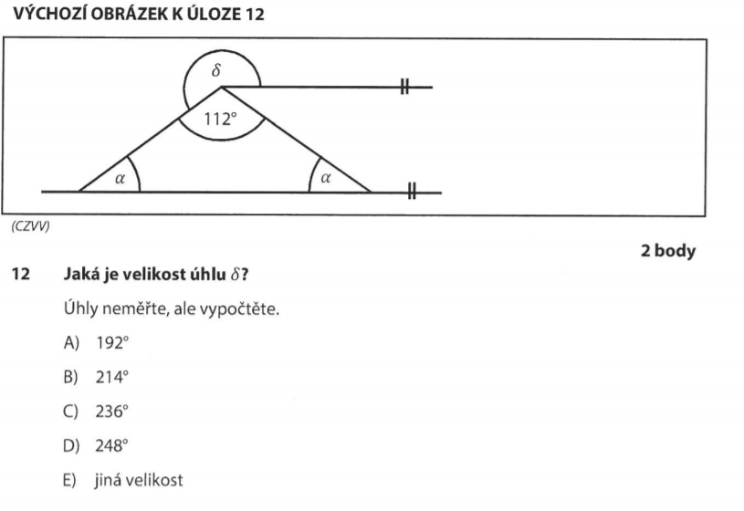

Slide 9
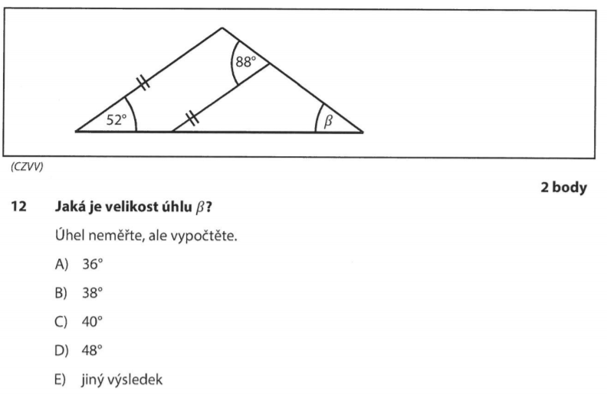

Slide 10
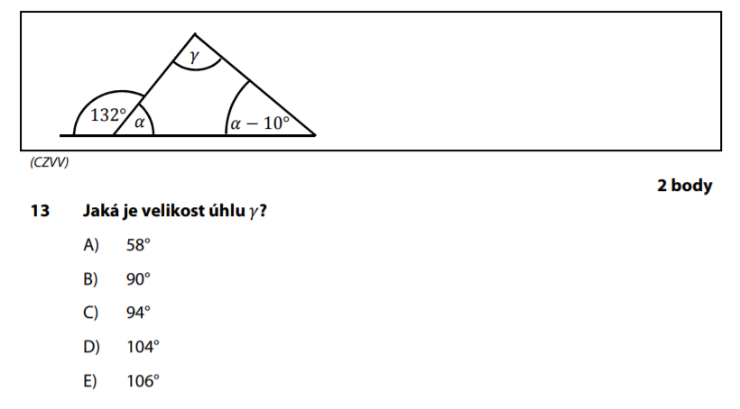

Slide 11
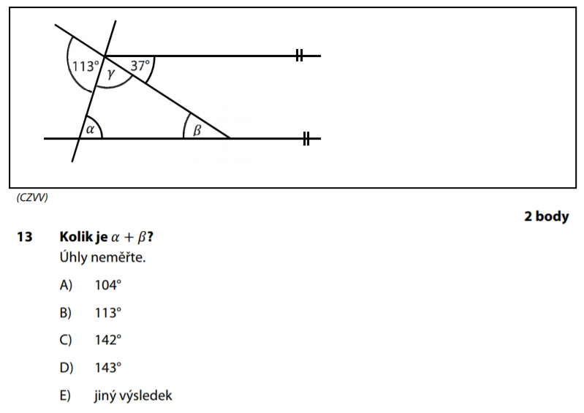

Slide 12
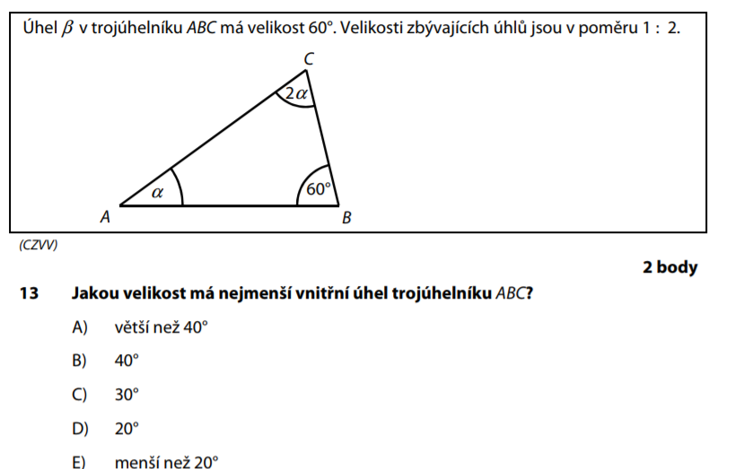

Slide 13
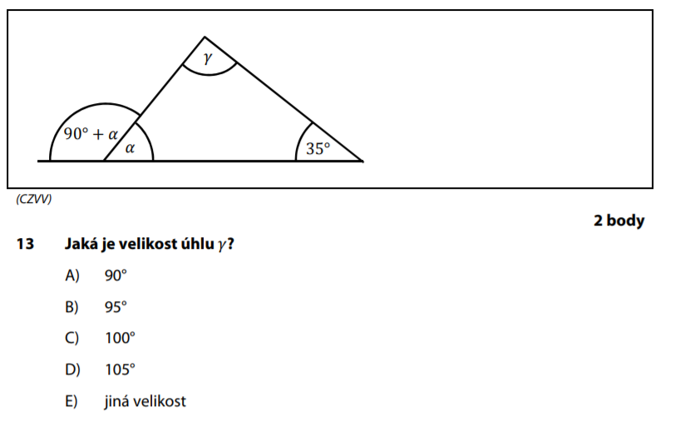

Slide 14
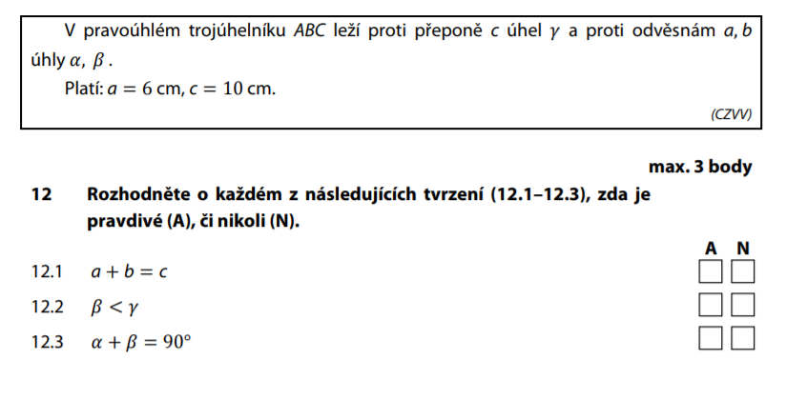

Slide 16
Výsledky
Snímek 2 D
Snímek 3 A
Snímek 4 C
Snímek 5 A
Snímek 6 D
Snímek 7 C
Snímek 8 B
Snímek 9 A
Snímek 10 C
Snímek 11 B
Snímek 12 B
Snímek 13 C

